Slide 1
UNIVERSIDAD DE EL SALVADOR COMITÉ ACADEMICO

Slide 2
ESTRATEGIAS SOCIAFECTIVAS
APREDIZAJE Y MEMORIA
TIPOS DE TRABAJO
PROCESO LECTOR

Slide 3
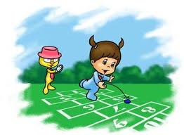
ESTRATEGIAS SOCIAFECTIVAS
EL ESTUDIO ES FUENTES DE SUPERACIÓN PERSONAL.
DEBERÍAN DE EXISTIR NORMAS RELACIONADAS A NUESTRAS ACTIVIDADES PARA QUE COLABOREN A NUESTRAS AL DESARROLLO DE NUESTRAS ACTIVIDADES

Slide 4
ACTITUD POSITIVA
EL INTERES ES LLAVE EN LA COMPRENSIÓN
TENER UNA VISIÓN A FUTURO ASOCIADO A NUESTRA RUTINA
CUANDO SE APRENDE SIN INTERES DIFICILMENTE SE LLEVA A COMPRENDER

Slide 5
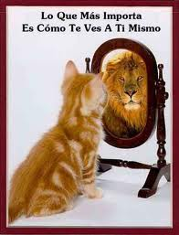
EL ENTUSIASMO PARA APROVECHAR
EN LO ACADEMICO
ALEJARSE DE LA FILOSOFIA DERROTISTA
MOTIVAR A OTROS
SER POSITIVOS

Slide 6
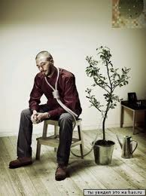
AUTOPROFECIAS
SI SE ADELANTA EL ÉXITO LAS EXPECTATIVAS SON POSITIVAS.
EL PIDE LO IMPOSIBLE Y TENDRAS LO POSIBLE
BASARSE EN PLANES.
AUTOANALIZAR TUS CONDUCTAS

Slide 7
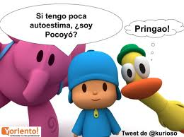
AUTOESTIMA
IDENTIFICAR FRASES QUE DAÑAN Y TENERSOLUCIONES PREVIAS:
“NO CREO QUE SEAS CAPAZ DE HACER ESTE TRABAJO, PERO MÁS VALE QUE LO INTENTES”.
“TENGO LA IMPRESIÓN QUE NO ENTIENDES NADA DE LO QUE EXPLICO”

Slide 8
“ DE ESTA CLASE NO PASA NI EL 20%”
“NO CREES QUE HAY MEJOR MANERA DE HACER LAS COSAS”
“ESTE TRABAJO ESTA MUY BIEN HECHO COMO PARA QUE LO HAYAS HECHO TÚ”
“ERES INÚTIL, MEJOR DEDICATE A OTRA COSA”

Slide 9
“ESPERO QUE SEAS LO SUFICIENTEMENTE INTELIGENTE COMO PARA SABER LO QUE PREGUNTO”.
“REALMENTE PENSE QUE HABIAS ESTUDIADO MÁS, QUE ERAS MÁS INTELIGENTE”.
“NO ME EXPLICO COMO PUEDES AFIRMAS ESO”

Slide 10
“CON USTEDES NO SE PUEDE HACER NADA, SIENTO QUE ESTOY PERDIENDO EL TIEMPO”
“NO REBUZNAS PORQUE NO TIENES OREJAS DE BURRO”
“MIRÁ A FULANO, ÉL SI HIZO EL TRABAJO COMO LO PEDÍ, EL SÍ…. TÚ NO”

Slide 11
CAPITALIZANDO ERRORES
LOS ERRORES SON PARTE DEL APRENDIZAJE, TODOS COMETEN ERRORES
¿A QUE INDUCE EL FRACASO?

Slide 12
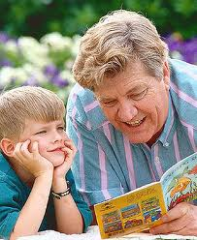
¿QUE SE NECESITA PARA TENER EXPERIENCIA EN ALGO?

Slide 13
¿COMO MOTIVARSE ACADEMICAMENTE?
CON METAS CLARAS Y FIRMES
DAR SENTIDO AL APRENDER
TENER CURIOSIDAD Y CREATIVIDAD
MOTIVACIÓN INTRISECA

Slide 14
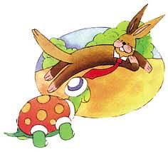
LIEBRE Y LA TORTUGA

Slide 15
CONOCER LA MEMORIA
MEMORIA SENSORIAL:
ES UN ALMACENAMIENTO MOMENTANEO Y LLEGA A TRAVES DE LOS 5 SENTIDOS.
EJEMPLO VOZ, PALABRAS EN EL PIZARRÓN, OLOR A TABACO, DURA ENTRE 1 A 4 SEGUDOS

Slide 16
MEMORIA A CORTO PLAZO
TIPO DE MEMORIA EN LA CUAL SE ALMACENA CANTIDADES LIMITADAS DE INFORMACIÓN Y POR PERIODOS BREVES.

Slide 17
EJEMPLOS
CONTRASTA INFORMACIÓN QUE RECIBIMOS CON LA QUE TENEMOS A LARGO PLAZO
COMBINAR O INTEGRAR UN MATERIAL
ENSAYO O PRACTICA

Slide 18
MEMORIA A LARGO PLAZO
TIPO DE ALMACENAMIENTO ILIMITADO COMO TAMBIEN SU TIEMPO DE DURACIÓN

Slide 19
EJEMPLOS
SE GUARDAN IMÁGENES DE COSAS, EVENTOS PERCIBIDOS, PERSONAS, ETC. ESTAS PUEDEN SER AUDITIVAS, VISUALES, TACTILES O DE OTRO TIPO
SE GUARDAN CONCEPTOS, TEORIAS, HECHOS
ESQUEMAS
HABILIDADES COGNOCITIVAS

Slide 20
OTROS FACTORES INCIDENTES
ORGANIZACIÓN
SIGNIFICACIÓN
REPETICIÓN
TIEMPO INVERTIDO
TIPO DE MATERIAL
CANTIDAD DE MATERIAL
FORMA DE CODIFICAR

Slide 21
OHHHH
A: ESTA EL JEFE DE LA CASA
B: NO SEÑOR
A: A ENTONCES DEJARE UN RECADO, ANOTE POR FAVOR.
B: NO TENGA PENA SENOR YO TENGO EXCELENTE MEMORIA
A: BIEN ENTONCES DIGALE A SU JEFE QUE ME LO VINOA BUSCAR:

Slide 22
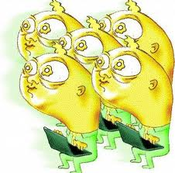
DON JUAN JOSE MARÍA DE DÍEZ DE VENEGAS, CABALLERO 24 DE LA CIUDAD DE JEREZ.

Slide 23
VINIERON A BUSCAR A SU MERCEN
C:¿QUIÉN?
DON JUAN, DON JOSÉ, DOÑAS MARÍA, 19 NEGAS, 24 CABALLEROS Y LA CIUDAD DE JEREZ

Slide 24
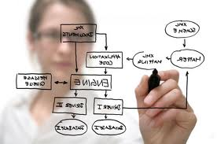
ORGANIZAR
LAS IDEAS ORGANIZADAS Y RELACIONADAS ENTRE SI A TRAVES DE ALGUNA ESTRATEGIA VAN UN APRENDIZAJE DURADERO

Slide 25
ESTO OBLIGA A ORGANIZAR LAS IDEAS, DAR ESTRUCTURA Y SIGNIFICADO
LA NATURALEZA DEL TRABAJO NOS PERMITE ESTUDIAR Y LEER MUCHO, INTEGRAR, SINTETIZAR INFORMACIÓN; ES DECIR NOS AYUDAN A PREPARAR EXAMEN

Slide 26
ESTO INDUCE A LAS TECNICAS DE INVESTIGACIÓN;
EN DONDE ES NECESARIO RELACIONARLO CON LAS ESTADISTICAS

Slide 27
TIPOS DE TRABAJOS
DE EXPRESIÓN
ORALES
ESCRITOS
MULTIMEDIAS
SEGÚN OBJETIVOS
INFORMES
MONOGRAFÍAS
TRABAJO DE CAMPO

Slide 28
INTERDISPLINAR
RESEÑA CRITICA O COMENTARIO
ENSAYO
Y NO OLVIDAR CITAR LAS FUENTES

Slide 29
LECTURA
¿TODOS DOMINAMOS LA TÉCNICA DE LA LECTURA?
EL PROCESO LECTOR ES EVOLUTIVO, DE MUCHOS AÑOS DE LECTURA.
LEER ES UN ACTO COGNITIVO DONDE NO NCESARIAMENTE INTERVIENE LA VOLCALIZACIÓN

Slide 30
DETERMINAR TU CAMPO VISUAL

Slide 31
ASPECTOS A TOMAR EN CUENTA AL LEER
ANTICIPACIÓN
REALIZAR UNA ESPECIE DE HIPOTESIS SOBRE LOS SUCESOS QUE PUEDEN DECIR LOS LIBROS, ESTO PERMITE INVOLUCRAR AL SUJETO EN LA LECTURA

Slide 32
LEER ES UN ACTO PERSONAL:
Es una lectura para mi en el proceso de aprendizaje nadie lee para otro
DIFICULTADES LECTORAS.
Es problema leer despacio

Slide 33
PROBLEMAS DE LECTURA
MOVIMIENTOS CORPORALES
REGRESIONES Y RETROCESOS
SUBVOCALIZACIÓN

Slide 34
CONDICIONES DE LECTURA
LA VISIÓN
FATIGA OCULAR
ILUMINACIÓN
POSICIÓN DEL TEXTO
DISTANCIA DEL TEXTO
POSTURA DEL CUERPO
AMBIENTE TRAQUILO
VELOCIDAD

Slide 35
MEDICIÓN DE LA LECTURA
VELOCIDAD | TIEMPO
MUY BUENA | 200 Ó MAS PALABRAS POR MINUTO
BUENA | 199-170
NORMAL | 169-140
BAJA | 139-110
MUY BAJA | 109-90

Slide 36
COMO MEJORAR LA LECTURA
AMPLIAR EL CAMPO VISUAL
DISMINUIR EL NUMERO DE FIJACIONES
DISMINUCIÓN DE TIEMPO DE FIJACIÓN
LECTURA DE LOCALIZACIÓN
DISCRIMINACIÓN VISUAL
VOCABULARIO
BUSCAR IDEAS

